Slide 1
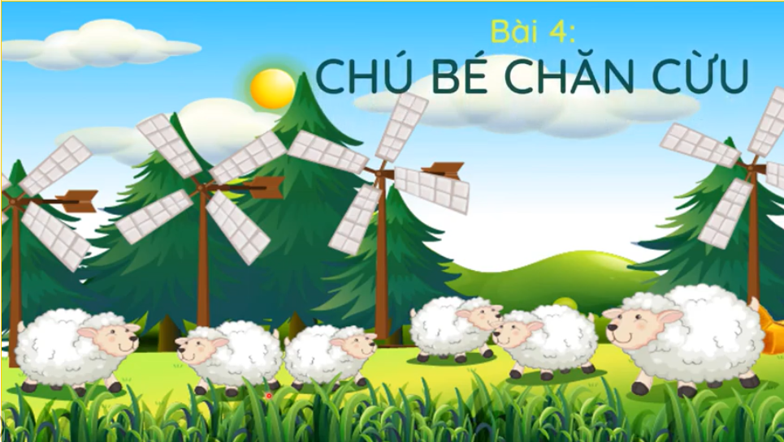

Slide 2
Chú bé chăn cừu
Có một chú bé chăn cừu thường thả cừu gần chân núi. Một hôm thấy buồn quá, chú nghĩ ra môt trò đùa cho vui. Chú giả vờ kêu toáng lên:
Sói ! Sói ! Cứu tôi với !
Nghe tiếng kêu cứu, mấy bác nông dân đang làm việc gần đấy tức tốc chạy tới. Nhưng họ không thấy sói đâu. Thấy vậy, chú khoái chí lắm.
Mấy hôm sau, chú lại bày ra trò ấy. Các bác nông dân lại chạy tới. Rồi một hôm, sói đến thật. Chú hốt hoảng kêu gào xin cứu giúp. Các bác nông dân nghĩ là chú lại lừa mình, nên vẫn thản nhiên làm việc. Thế là sói thỏa thuê ăn thịt hết cả đàn cừu.

Slide 3
Nghe tiếng kêu cứu, mấy bác nông dân đang làm việc gần đấy tức tốc chạy tới.

Slide 4
Chú bé chăn cừu
1
Có một chú bé chăn cừu thường thả cừu gần chân núi. Một hôm thấy buồn quá, chú nghĩ ra môt trò đùa cho vui. Chú giả vờ kêu toáng lên:
Sói ! Sói ! Cứu tôi với !
Nghe tiếng kêu cứu, mấy bác nông dân đang làm việc gần đấy tức tốc chạy tới. Nhưng họ không thấy sói đâu. Thấy vậy, chú khoái chí lắm.
Mấy hôm sau, chú lại bày ra trò ấy. Các bác nông dân lại chạy tới. Rồi một hôm, sói đến thật. Chú hốt hoảng kêu gào xin cứu giúp. Các bác nông dân nghĩ là chú lại lừa mình, nên vẫn thản nhiên làm việc. Thế là sói thỏa thuê ăn thịt hết cả đàn cừu.
2

